Slide 1

오빠 RC카 뽑았다
- 7차시 -

Slide 2
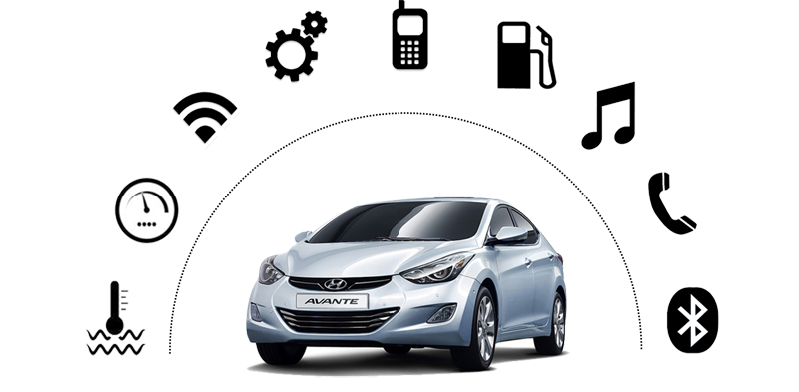
1
자동차에 사용되는 기능은?
자동차에 어떤 기능이 있는지 이야기해보자!

Slide 3
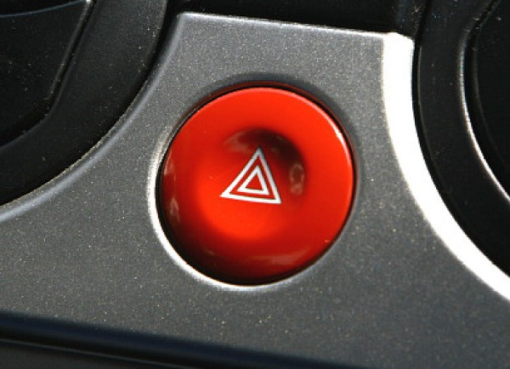
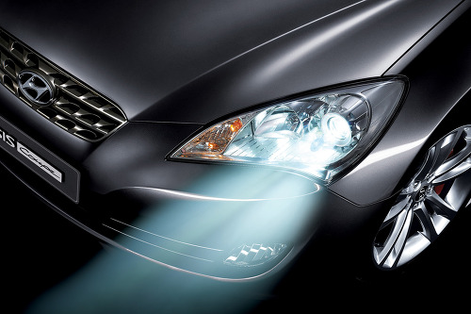
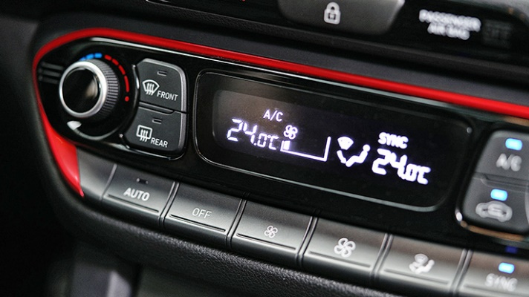
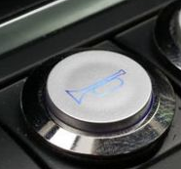
2
아두이노로 만들어보자
자동차의 기능들을 아두이노로 구현해보자!
1. 비상등 (깜빡이)
2. 헤드라이트
3. 후진음
4. 실외 온도 측정
5. 경적

Slide 4
2
아두이노로 만들어보자
자동차의 기능들을 아두이노로 구현해보자!
1. 비상등 (깜빡이)

Slide 5
2
아두이노로 만들어보자
자동차의 기능들을 아두이노로 구현해보자!
2. 헤드라이트

Slide 6
2
아두이노로 만들어보자
자동차의 기능들을 아두이노로 구현해보자!
3. 후진음

Slide 7
2
아두이노로 만들어보자
자동차의 기능들을 아두이노로 구현해보자!
4. 실외 온도 측정

Slide 8
2
아두이노로 만들어보자
자동차의 기능들을 아두이노로 구현해보자!
5. 경적

Slide 9
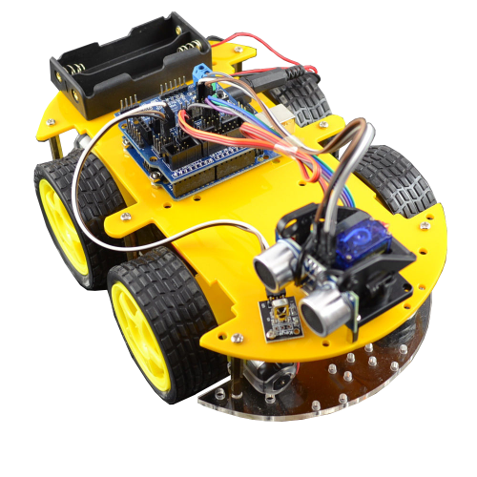
3
실습 시작
원하는 기능을 선택해 직접 만들어보자!

